Slide 1
第2章 Vue数据绑定

Slide 2
课程内容
模板语法
响应式声明渲染机制
Vue属性绑定
Vue双向数据绑定
Vue计算属性Computed
计算属性与methods的区别
Vue生命周期

Slide 3
01
模板语法

Slide 4

Vue 模板语法
什么是模板语法？
为什么要使用模板语法？
在JavaScript中，如果我们想要根据数据动态更新页面内容，通常需要编写大量的DOM操作代码。这些代码不仅冗长，而且难以维护，特别是当页面结构变得复杂时。
模板语法允许我们以一种更简洁、更声明式的方式来描述页面结构，Vue等现代前端框架会自动处理DOM的更新，我们只需要关注数据的变化即可。

Slide 5
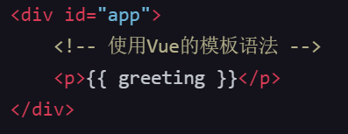

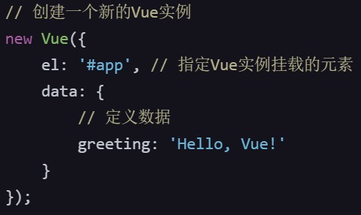
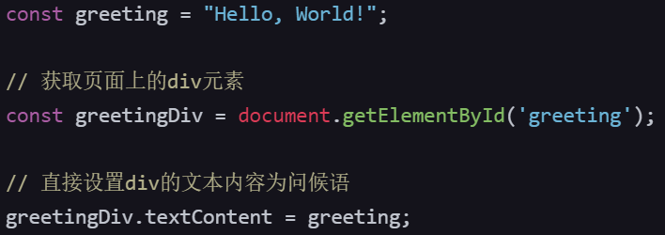
Vue 模板语法
  打完
  打完
JS直接操纵DOM
Vue模板语法

Slide 6
Vue 模板语法
Vue 将模板中的文本数据放入 DOM 中。
Vue 支持动态渲染文本，以 {{ }}形式插入，输出纯文本。
如果要解析为 HTML，需要使用 v-html 指令
主要从文本，HTML，JavaScript 表达式这几个方面来介绍模板语法。

Slide 7
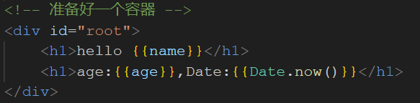
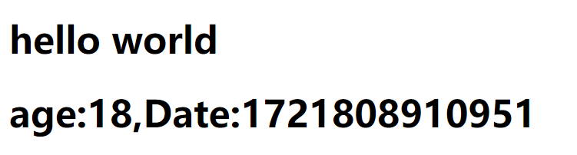
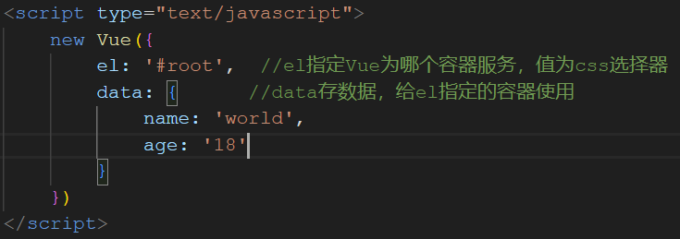
Vue 模板语法
（1）文本插值：
最基本的数据绑定形式是文本插值
功能:用于解析标签体内容
写法:{{xxx}}，xxx 是js 表达式，可以直接读取到 data 中的所有数据

Slide 8
演示模板语法
<div id="app">
{{text}}
</div>
<script src="../js/vue.js" ></script>
<script>
var vm = new Vue({
el:"#app",
data:{
text:'文本数据被渲染到html中了哦！'
}
})
</script>
运行

Slide 9
演示输出HTML
<div id="app">
<div v-html="message"></div>
</div>
<script>
new Vue({
el: '#app',
data: {
message: '用户名<input type="text" value="中文名"/>
'+'密码<input type="password"/>'
//这里不支持换行，如果要换行用单引号括起来用+号连接。
}
})
</script>
运行

Slide 10
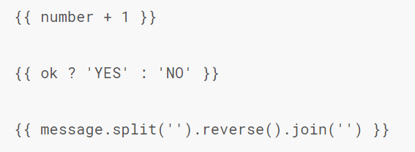
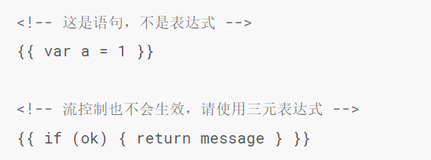
表达式
表达式：
Vue.js模板中除了可以绑定简单的属性名，还支持完整的JavaScript表达式。
注意：
每个绑定仅支持单一表达式，也就是一段能够被求值的JavaScript代码。

Slide 11
02
响应式声明渲染机制

Slide 12
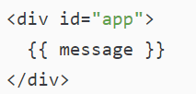
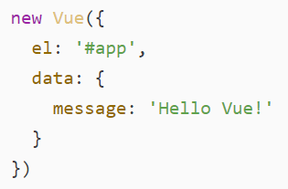
响应式声明渲染机制
响应式声明渲染机制主要包含两部分。
声明式渲染
声明式渲染是 Vue的一个核心特性，它允许开发者以声明的方式将底层 Vue 实例的数据绑定到DOM 上
可以通过 Vue 的模板语法来描述视图应该长什么样，而不是直接操作 DOM 来更新视图。
Vue 会自动监测数据的变化，并在数据变化时重新渲染 DOM，以保持视图和数据之间的同步

Slide 13
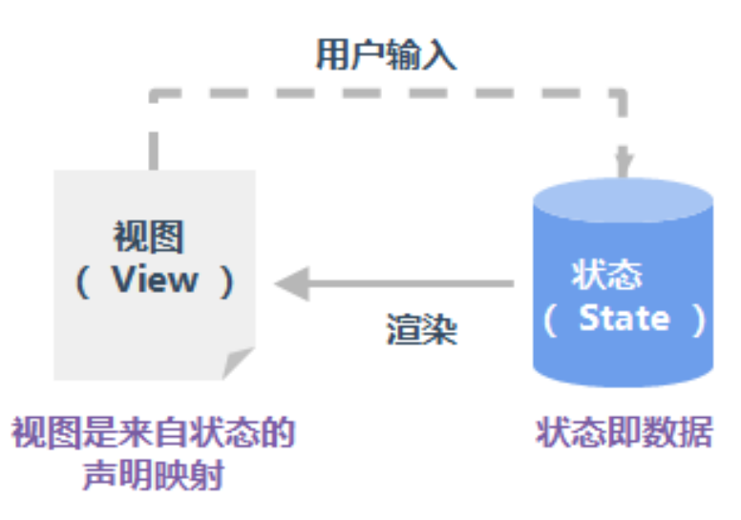
响应式声明渲染机制
响应式
响应式系统 是 Vue.js 的另一个核心特性，它使得 Vue 能够自动追踪和响应数据的变化。
假设有一个 Vue 实例，并且修改了 message 的值，由于 message 是响应式的，Vue 会知道 message 的值已经改变，并自动触发更新过程，重新渲染所有依赖 message 的视图部分。

Slide 14
演示响应式声明渲染
<head>
<meta charset="UTF-8">
<title>hello,world!</title>
</head>
<body>
<div id="myApp">
<p>{{ message }}</p>
</div>
<script src="lib/Vue.js"></script>
<script>
var myData = {
message: 'Hello Vue'
}
var app = new Vue({
el: '#myApp',
data: myData
})
</script>
</body>
</html>
数据和 DOM 已经绑定在一起，所有元
素都是响应式的，页面中的<p>标签
中的数据自动更新。
运行

Slide 15
响应式声明渲染
使用 v-model 绑定文本框
使用 Vue 中 v-on:click 来绑定事件，缩写形式@click（在上示例基础的<div>标签中添加）
<div id="myApp">
<p> {{ message }} </p>
<input v-model="message"></input>
<button v-on:click="alert('message='+app.message);"> 点击看看 </button>
<button @click="alert('message='+app.message);"> 点击看看 </button>
</div>
<script>
var myData = {
message: 'Hello Vue.js!'
}
var app = new Vue({
el: '#myApp',
data: myData
})
</script>
运行

Slide 16
03
vue属性绑定

Slide 17
如果页面需要超链接？

Slide 18
Vue 属性绑定
如果页面需要超链接，初学者会写如下的代码，运行后会发现并没有生成超链接
<div id="myApp">
<a href={{url}} ></a> <!--<a href=url></a> --> //初学者可能会这样写这是一个错误演示
</div>
<script>
var app = new Vue({
el: '#myApp',
data: {
bookName: 'Vue.js 编程入门',
url: 'https://cn.vuejs.org/'
}
})
</script>

Slide 19
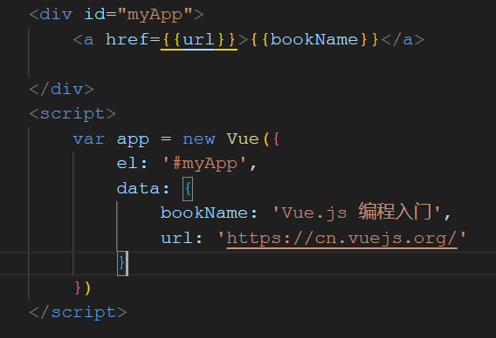
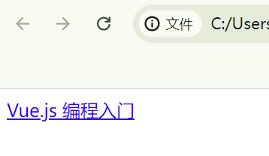
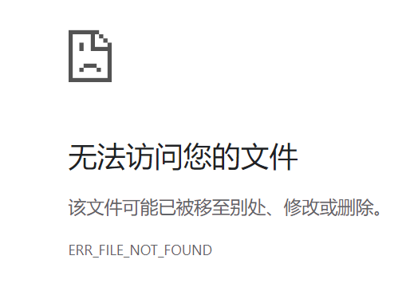
Vue 属性绑定

Slide 20
Vue 属性绑定
这时需要用 v-bind，修改代码再次运行后发现超链接可以跳转
v-bind 主要用于属性绑定，Vue 官方提供了一个简 写方式例如
<a v-bind:href="url"></a>
<!—完整语法-->
<a v-bind:href="url"></a>
<!—缩写-->
<a:href="url"></a>

Slide 21
Vue 属性绑定
v-bind 主要用于属性绑定，绑定到文本框中。
<input type="text" v-bind:value="bookName">
<body>
<div id="myApp">
<a v-bind:href="url">跳转</a>
<input type="text" v-bind:value="bookName">
</div>
<script src="../js/vue.js"></script>
<script>
var app = new Vue({
el: '#myApp',
data: {
bookName: 'vue',
url: 'https://www.baidu.com'
}
})
</script>
</body>
运行

Slide 22
04
vue双向数据绑定

Slide 23
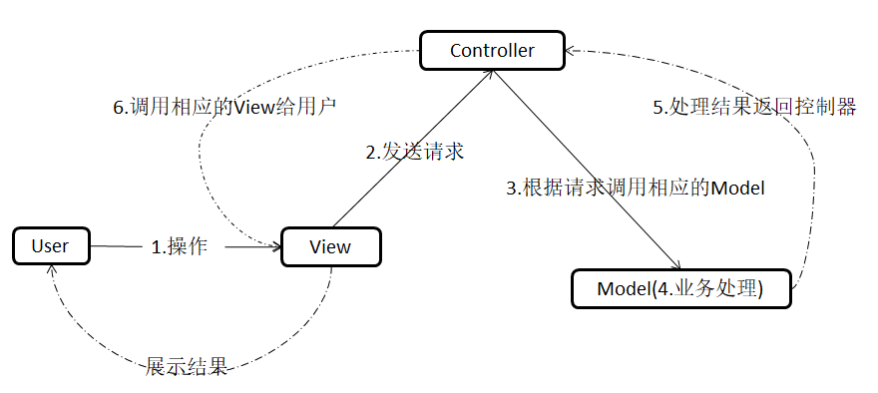
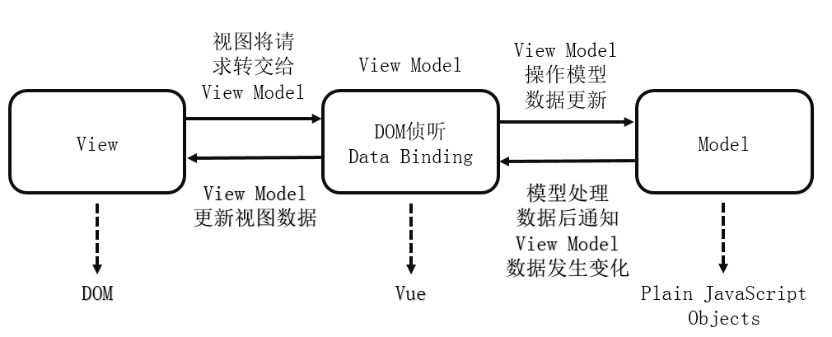
最典型的MVC就是JSP +Servlet
+JavaBean的模式（JavaEE）、
Spring MVC
AngularJS、React、Vue.js
三大 主流MVVM框架
MVC
MVVM

Slide 24
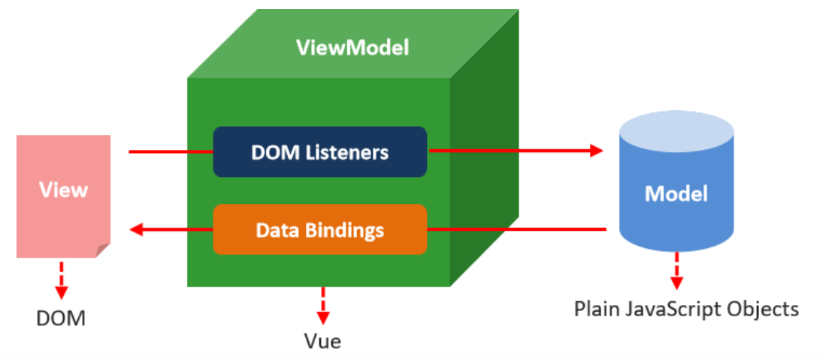
Vue 双向数据绑定
Vue 是一个 MVVM 框架，即数据双向绑定，当数据发生变化的时，视图也发生变化，当视图发生变化时，数据也会同步变化。
  Vue.js主要通过v-model指令实现双向数据绑定。
双向绑定一般都应用在表单类元素上，如<input><select><textarea>等

Slide 25
Vue 双向数据绑定
响应式声明渲染机制与双向数据绑定
1.作用范围：响应式声明渲染机制是整个Vue应用的基础，它负责数据变化时视图的自动更新。而双向数据绑定只是这个机制中的一个具体应用，它特别关注于表单元素的值与数据之间的双向同步。
2.关注点：响应式声明渲染机制更关注于数据的响应性和视图的自动更新，而双向数据绑定则更关注于用户输入与数据之间的实时同步。

Slide 26
05
计算属性

Slide 27
Vue 计算属性
模板语法只用于简单运算，当表达式过于复杂时，Vue 提供了计算属性 computed,用于对数据进行处理和转换，以及动态生成一些需要的数据。‌
Vue中的计算属性（computed）是基于它们的依赖进行缓存的响应式属性。只有当相关依赖发生改变时，计算属性才会重新求值。这意味着只要依赖没有改变，多次访问计算属性会立即返回之前的计算结果，而不需要再次执行函数。

Slide 28
Vue 计算属性
作用：
性能优化：通过缓存来避免不必要的计算和DOM更新，提高应用性能。
声明式描述：以声明方式描述依赖关系，让代码更加简洁和易于理解。
使用场景：
有一些数据依赖于其他数据变化时。
需要根据一些数据计算出新的值时。

Slide 29
演示计算属性
<div id="app">
<h2>图书</h2>
<div> 您购买了{{book.name}} 共{{book.count}}本===￥{{book.price}}/本 </div>
<div>总价：{{totalPrice}} </div>
</div>
<sciprt>
var vm = new Vue({
el: '#app',
data:{
book:{id:1,price:10,name:'Vue 入门 ',count:1},
discount:0.8,
deliver:12
},
computed:{
totalPrice () {
return (this.book.price*this.book.count)*this.discount+this.deliver;
}
}
})
</sciprt>
运行

Slide 30
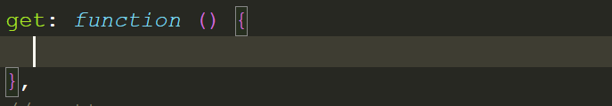
计算属性set 和 get
1.get的作用
读取计算属性的值：当我们访问计算属性时，Vue 会调用 get 方法来返回计算属性的值。
自动依赖追踪：get 会根据使用的数据自动追踪依赖，当依赖的数据发生变化时，Vue 会重新计算这个属性的值。
纯函数：get 通常是一个纯函数，它不应该修改数据，只负责返回值。

Slide 31
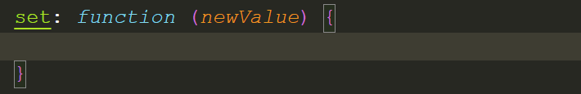
计算属性set 和 get
1.set的作用
响应赋值操作：当我们对计算属性赋值时，Vue 会调用 set 方法。set 允许我们自定义赋值后的行为。
更新依赖数据：通过 set 方法，我们可以控制赋值时如何更新其他相关的数据。
复杂逻辑处理：你可以在 set 中进行拆分、格式化或校验等复杂逻辑。

Slide 32
Vue 计算属性
<div id="app">
<input v-model="firstName"/>
<input v-model="lastName"/>
<input v-model="fullName" />
<script>
var vm = new Vue({
el: '#app',
data: {
firstName: 'Foo',
      lastName: 'Bar' },
computed: {
fullName: {
get: function () {
return this.firstName + ' ' + this.lastName},
set: function (newValue) {
var names = newValue.split(' ')
this.firstName = names[0]
this.lastName = names[names.length - 1]
}}}})
</script>
运行

Slide 33
计算属性与 methods 的区别
1. 缓存
计算属性: 是基于它们的响应式依赖进行缓存的。只有当相关响应式依赖发生改变时，计算属性才会重新求值。这意味着只要依赖没有变化，多次访问计算属性会立即返回之前的计算结果，而不需要再次执行函数。
方法: 在每次调用时都会执行函数体，不论依赖项是否已经改变。它们没有缓存机制。

Slide 34
计算属性与 methods 的区别
2. 性能
由于计算属性具有缓存机制，所以当数据没有变化时，它们可以避免不必要的计算，从而提高性能。这对于复杂的计算或大数据集来说尤其重要。
方法则每次调用都会执行，不论数据是否变化，因此在处理大量数据或进行复杂计算时，如果不加限制，可能会导致性能问题。

Slide 35
计算属性与 methods 的区别
3. 用途
计算属性： 适用于需要根据响应式数据计算并返回一个新值的场景。它们应该是纯粹的（即不改变任何外部状态），并且它们的结果应该只依赖于响应式数据的当前值。
方法： 更适用于执行复杂的逻辑，这些逻辑可能需要访问数据属性，也可能需要改变组件的状态，或者执行异步操作。方法通常包含更多的业务逻辑，而不仅仅是基于数据的计算。

Slide 36
计算属性与 methods 的区别
<div id="app">
<h2>图书</h2>
<div> 您购买了{{book.name}}共{{book.count}}本===￥{{book.price}}/本 </div> <div>总价：{{totalPrice()}} </div> //注意括号
</div>
<sciprt>
var vm = new Vue({
el: '#app',
data:{
book:{id:1,price:10,name:'Vue 入门 ',count:1},
discount:0.8,
deliver:12
},
methods:{
totalPrice:function(){
return (this.book.price*this.book.count)*this.discount+this.deliver;
}
}
})
</sciprt>
两种方式的最终结果确实是完全相同的。
// methods
运行

Slide 37
计算属性的特点
数据处理结构清晰
依赖于数据，处理结果自动更新
计算属性内部 this 指向 vm 实例
在模板调用时，直接写计算属性名即可
常用 getter 方法获取数据；也可用 setter 方法改变数据
依赖数据不变时 ，computed 从缓存中获取，不会重新计
相较于 methods ，不管依赖的数据变不变，methods 都会重新计算

Slide 38
Vue 生命周期
学习Vue生命周期对于开发高质量的Vue应用至关重要
理解组件行为：通过了解Vue的生命周期，可以更深入地理解Vue组件是如何创建、更新和销毁的。这有助于开发者预测组件在不同阶段的行为，并避免潜在的问题。
优化性能：在生命周期的不同阶段，可以执行特定的操作来优化应用的性能。例如，在created阶段，可以进行数据的初始化或发送网络请求，以避免在模板渲染时产生不必要的延迟。在beforeDestroy阶段，可以清除定时器、解绑全局事件或销毁子组件，以防止内存泄漏。

Slide 39
Vue 生命周期
学习Vue生命周期对于开发高质量的Vue应用至关重要
更好的状态管理：Vue的生命周期允许开发者在组件的不同状态下执行特定的逻辑。例如，在updated阶段，可以检查数据的变化并据此更新DOM或触发其他操作。这有助于更好地管理组件的状态和响应数据的变化。

Slide 40
Vue 生命周期
Vue 实例被创建前都有初始化过程，有完整生命周期
Vue 生命周期共分为 8 个阶段：
从开始创建、初始化数据、编译模板、挂载 DOM 、渲染→更新→渲染、卸载等一系列过程
通俗说 Vue 实例从创建到销毁的过程，就是生命周期
beforeCreate（创建前）--- created（创建后）---beforeMount(载入前) --- mounted（载入后）---beforeUpdate（更新前）--- updated（更新后）---beforeDestroy（销毁前）--- destroyed（销毁后）

Slide 41
vue生命周期
1.beforeCreate
组件实例刚刚被初始化，数据观察和事件尚未设置。
在这个函数中，无法访问 data、computed 和 methods。
2.created
组件实例已经创建完成，数据观察和事件机制已经设置，但还未挂载到 DOM。此时可以访问 data、methods 和 computed，但尚未有任何 DOM 渲染。
3. beforeMount
在挂载开始之前调用，此时模板编译完成，但还未渲染到页面上。相关的虚拟 DOM 已经创建好。

Slide 42
vue生命周期
4.mounted
组件挂载完成，已经渲染到真实 DOM 中。
在这个阶段可以访问 DOM 节点，例如使用 this.$refs。
5. beforeUpdate
当响应式数据更新时调用，但在虚拟 DOM 重新渲染和打补丁之前。你可以在这个阶段访问当前的 DOM，数据还未被更新。
6. updated
组件的 DOM 已经重新渲染并更新完成。
这个阶段可以操作更新后的 DOM

Slide 43
vue生命周期
7. beforeDestroy
组件实例销毁之前调用，此时实例仍然完全可用，可以进行清理操作（如取消事件监听等）。
8. destroyed
组件销毁后调用，此时所有的绑定、事件监听等都被移除，组件的 DOM 结构也被销毁。

Slide 44
生命周期开发的业务逻辑
created：进行 ajax 、axios请求异步数据获取、初始化数据
mounted：挂载元素内 dom 节点的获取，获取页面加载后的数据或状态并显示给用户。
beforeUpdate：当你需要对即将发生的更改进行校验，或在数据更新前执行某些优化。
updated：数据更新统一的业务逻辑处理，重新计算布局，或更新基于 DOM 状态的插件。

Slide 45
生命周期开发的业务逻辑
beforeDestroy：
停止正在执行的动画或网络请求，将组件的当前状态保存到本地存储。
destroyed
执行最终的清理工作，确保组件完全从内存中移除。完成内存释放，解除所有的引用，防止内存泄漏。

Slide 46
<div id="app">
<p>{{ message }}</p>
<button @click="updateMessage">Update Message</button>
</div>
<script>
new Vue({
el: '#app',
data () {
return {
message: 'Hello, Vue!'
}
},
// 生命周期钩子
beforeCreate () {
console.log('beforeCreate: 实例初始化之前')
},
created () {
console.log('created: 实例已创建')
console.log('Initial message:', this.message)
},
运行

Slide 47
beforeMount () {
console.log('beforeMount: 模板编译完成，挂载前')},
  mounted () {
  console.log('mounted: 组件已挂载')
  },
  beforeUpdate () {
  console.log('beforeUpdate: 数据更新前')
  },
  updated () {
  console.log('updated: DOM 已更新')
  console.log('Updated message:', this.message)
  },
  beforeDestroy () {
  console.log('beforeDestroy: 组件销毁前')
  },
  destroyed () {
  console.log('destroyed: 组件已销毁')
  },
  methods: {
  updateMessage () {
  this.message = 'Hello, Vue Lifecycle!'}
运行

Slide 48
本章小结
介绍 Vue 模板语法，响应式声明渲染机制。
Vue 属性绑定，Vue 双向数据绑定。
Vue计算属性 Computed，计算属性与 methods 区别。
什么是 Vue 生命周期，Vue 生命周期详解，Vue 各生命周期适合开发的业务逻辑。

